Slide 1







歡迎加入信義愛心志工團行列
•信義志工團(溫馨的大家庭)徵求:
交通導護
說故事組
課程志工
校園植栽
其他
•歡迎您加入志工行列 ，
擔任守護信義學童的天使！請洽輔導處。

Slide 2

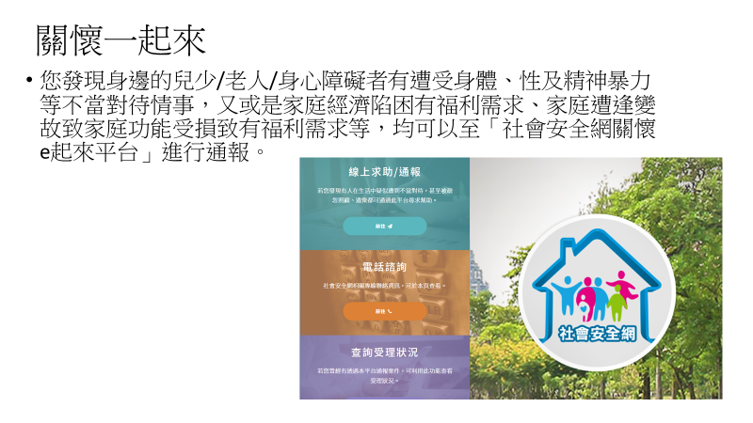
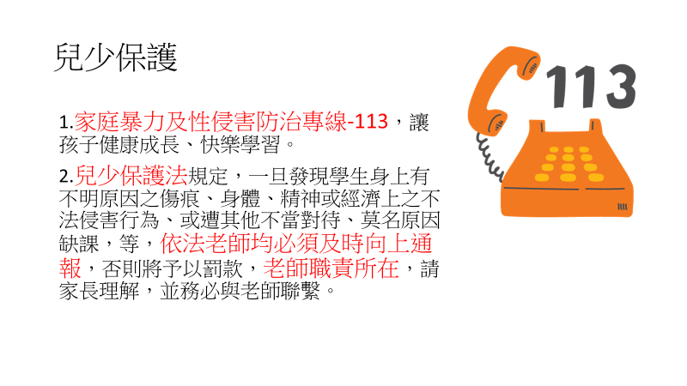





Slide 3







Slide 4



1
2
3
4
SECOND EVENT
THIRD EVENT
FOURTH EVENT

Slide 5
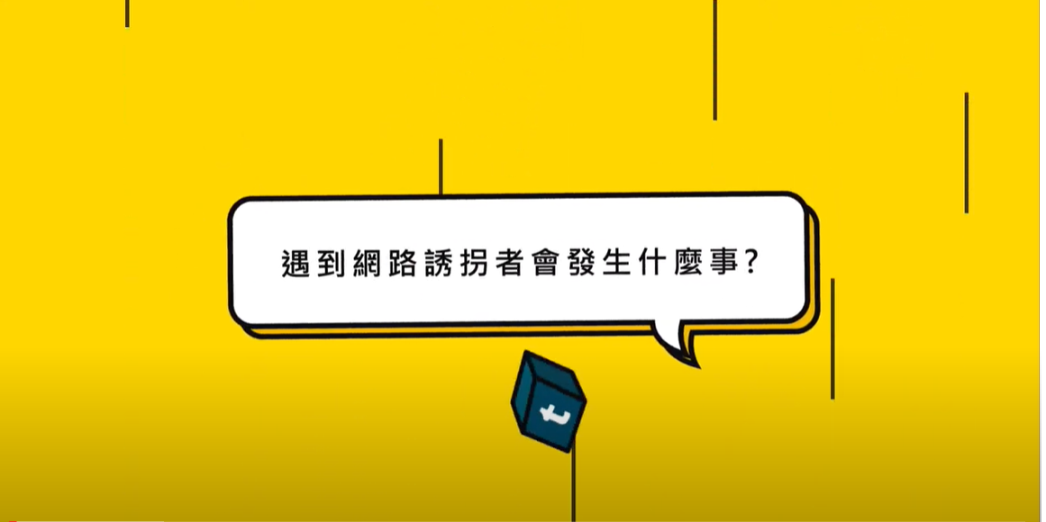
https://www.youtube.com/watch?v=gbN3Y96FOXk
網路誘拐已成為全球兒童保護的重點議題，誘拐（Grooming）是指企圖與兒少建立情感連結獲得他們的信任，以達成性虐待、性剝削或是販運的目的。
影片時間：3分30秒

Slide 6


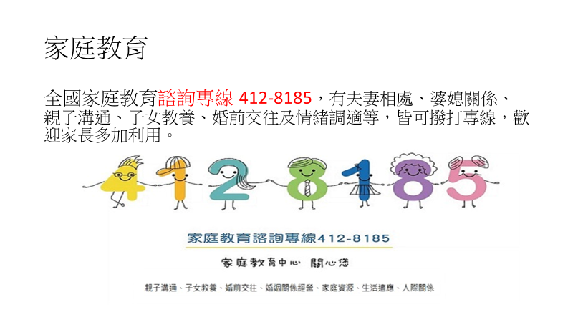



Slide 7



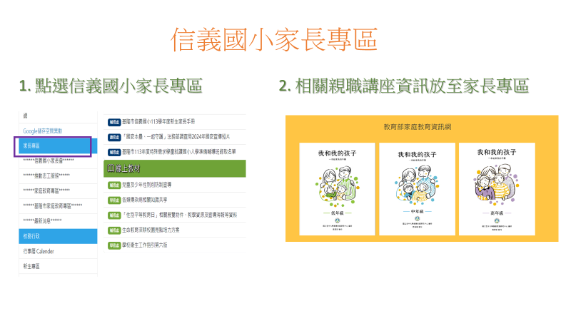





Slide 8


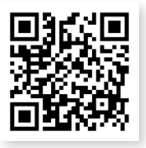



辦理親職講座調查
每一個孩子都是父母的寶貝，教出樂觀、勇敢與情緒穩定的孩子是我們共同的期待。如何創造親師生三贏的教育環境，需要學校、家庭的共同努力，從家庭建立良好親子關係，營造學校成為社區與家庭的諮詢、支持及學習場所，促進終身學習的學習型社會發展。
輔導處計畫邀請專業的講師協助提升家長的親職教育知能，也期待課程能貼近家長的需求，能撥空參加，讓我們共同陪伴孩子成長。 ◆◇◆◇◆◇◆◇◆◇◆◇◆◇◆◇◆◇◆◇◆◇◆◇◆◇◆◇◆◇◆◇◆◇◆◇◆◇◆◇◆◇◆
講座辦理時間：
□10/23(三)10:00-12:00
□10/25(五)10:00-12:00
□以上兩個時間都無法，但我有意願
參加，我希望辦理講座的時間
_______________________
請協助填寫線上問卷

